Slide 1
代码整洁规范

Slide 2






一千个人就有一千个想法
什么是整洁的代码
C++
我喜欢优雅和高效的代码。代码逻辑应当直接了当，叫缺陷难以隐藏；尽量减少依赖，使之便于维护；依据某种分层战略完善错误处理代码。性能调制最优，不要引诱别人做出没规矩的优化，整洁的代码只做好一件事
？
？
？
Eclipse创始人
整洁的代码简单直接。整洁的代码如同优美的散文。整洁的代码从不隐藏设计者的意图，充满干净利落的抽象和直截了当的控制语句
？
？

Slide 3
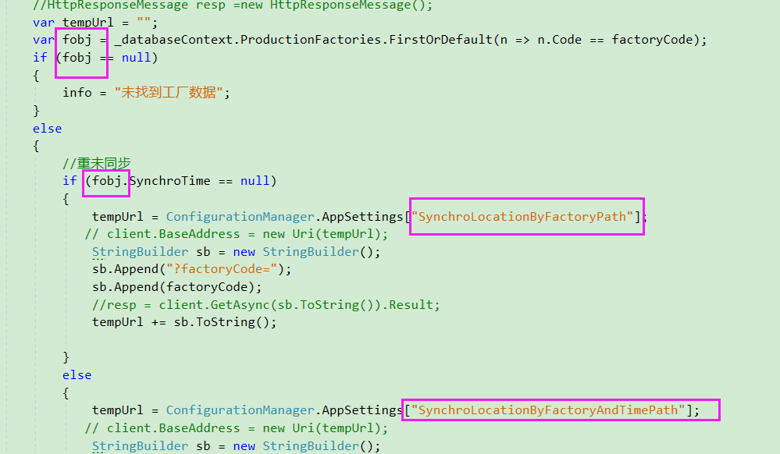
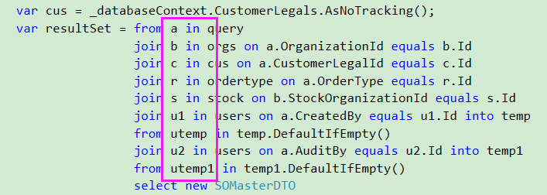
一千个人就有一千种代码
现实中的代码
C++
我喜欢优雅和高效的代码。代码逻辑应当直接了当，叫缺陷难以隐藏；尽量减少依赖，使之便于维护；依据某种分层战略完善错误处理代码。性能调制最优，不要引诱别人做出没规矩的优化，整洁的代码只做好一件事
？
？
？
Eclipse创始人
整洁的代码简单直接。整洁的代码如同优美的散文。整洁的代码从不隐藏设计者的意图，充满干净利落的抽象和直截了当的控制语句
？
？

Slide 4
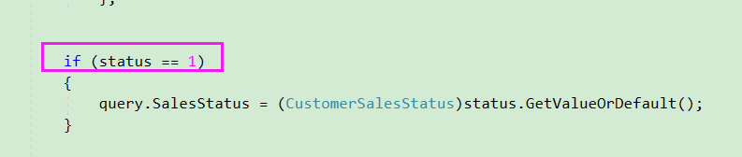
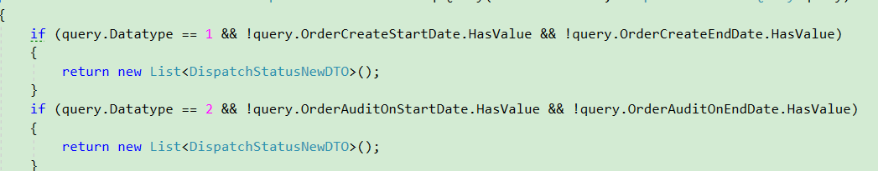
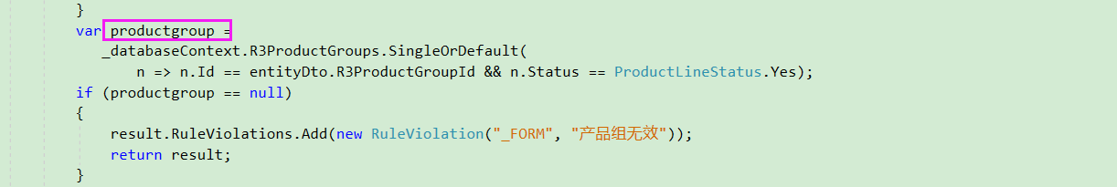
现实中我们的代码
C++
我喜欢优雅和高效的代码。代码逻辑应当直接了当，叫缺陷难以隐藏；尽量减少依赖，使之便于维护；依据某种分层战略完善错误处理代码。性能调制最优，不要引诱别人做出没规矩的优化，整洁的代码只做好一件事
？
？
？
Eclipse创始人
整洁的代码简单直接。整洁的代码如同优美的散文。整洁的代码从不隐藏设计者的意图，充满干净利落的抽象和直截了当的控制语句
？
？

Slide 5
CONTENTS
命名规范
函数规范
格式规范
类规范

Slide 6
01
命名规范

Slide 7
命名规范-有意义的命名
1.名副其实
说起来很简单，其实很难。
public IList<string> getItems(IList<string> theList){
IList<string> list=new List<string>();
for(string a in theList){
if(theList[0]==“1”)｛list.add(a);｝
}
return list;
2.不要缩写
如：int a=0; foreach(int a=0;a<100;a++);public string getAOrB();
3.不要魔数0,1,true,false
如：if(state==1)
4.不要前缀
4.不要前缀
int prefix_itemcount=1;
5.不要发明创造命名
public class Cutomer01; private int customerIdInt=1000;
6.明确类，方法定义
类：名词；
方法：动词或动词短语

Slide 8
命名规范-强制
1.代码中的命名均不能出现特殊字符，命名中间不能出现下划线，不允许缩写单词
反例：first_name,last$name，order_price,createSo
2.严禁使用拼音加英文的混合方式，更加不允许出现中文命名，如果出现中文命名此类人员应该直接开除
反例：memberDaZhe(会员打折) getPingFen(获取评分) get订单明细
正例：memberPromotion(会员打折) getScore(获取评分) getOrderItemList(获取订单明细)
3.类名统一，必须是名词: Pascal 大小写格式(C#),不要再类名后面加class
反例：orderService,memberRepository,public class CreateMember,public class MemberClass
正例：OrderService,MemberRepository,public class MemberCreator,public class Member
4.方法名，必须是动词，Pascal风格，首字母大写，其他单词首字母大写
反例：public OrderService getorderservice();public MemberPrice memberPrice()
正例：public OrderService GetOrderService();public MemberPrice GetMemberPrice()
5.参数/变量:使用Camel风格命名，但是私有,保护变量加前缀“_”,恒量首字母大写
反例：private string TotalCount,private readonly int Max_Order_Price,private const decimal productPrice=100L;
正例：private string _totalCount,private readonly int _maxOrderPrice,private const decimal ProductPrice=100L;

Slide 9
命名规范-强制
6.List集合统一以List结尾；不要以s,数组以Array结尾；字典Dictionary以Dictionary结尾；Set集合已Set结尾，队列以Queue结尾
反例：private List<string> items,private string[] members,private IDictionary<string,Object> redisKeys;private Queue orders;
正例：private List<string> itemList,private string[] memberArray,private IDictionary<string,Object> redisKeyDictionary;private Queue orderQueue;
7.委托和事件命名，委托已EventHandler结尾,Action以Action结尾,Func以Func结尾
反例：public delegate void SaleOutDelegate,private Action<OrderPrice> calculateOrderPrice;private Func<OrderPrice,bool> calculateOrderPrice;
正例：public delegate void SaleOutEventHandler,private Action<OrderPrice> calculateOrderPriceAction;private Func<OrderPrice,bool> calculateOrderPriceFunc;
8.bool类型的方法、属性、变量的命名，前缀只能为Is,Can,Try
反例：public bool chkNormalOrder();private bool addOrUpdate;public bool OrderFinish{get;set;}
正例：public bool TryNormalOrder();private bool IsAddOrUpdate;public bool IsOrderFinish{get;set;}
9.枚举类命名，全部统一以Enum结尾，枚举成员首字母大写
反例：private enum OrderStatus;private enum MemberType
正例：private enum OrderStatusEnum;private enum MemberTypeEnum

Slide 10
命名规范-强制
10.设计模式命名，所用到的设计模式，类名已设计模式名称结尾
正例：public class ConnnectionFactory;
public class LoadBalanceStrategy;
public class StreamProxy;
11.统一常用操作命名，如增(Add)删(Remove)改(Modify),此处增加常用名字列表
正例：
新增：public void AddOrder();
删除：public void RemoveOrder();
修改：public void ModifyOrder();
12.数字变量赋值命名约束，long已L结尾，decimal以M,float以F，不要用小写，容易造成混淆
反例：private long totalCount=100;private decimal totalCount=200;private float totalCount=300;
正例：private long totalCount=100L;private decimal totalCount=200M;private float totalCount=300F;
13.文件名命名,文件名必须和类名一致
正例：类名为Order,则文件名必须为Order.cs

Slide 11
命名规范-注释
别给糟糕的代码写注释--重新写吧
14.类、类属性、类方法的注释必须使用 规范，使用<summary>注释内容</summary>格式，不得使用//xxx 方式。
15.所有的抽象方法（包括接口中的方法）必须要用 Javadoc 注释、除了返回值、参数、异常说明外，还必须指出该方法做什么事情，实现什么功能。
16.所有的枚举类型字段必须要有注释，说明每个数据项的用途。
17.与其“半吊子”英文来注释，不如用中文注释把问题说清楚。专有名词与关键字保持英文原文即可。
反例：“TCP 连接超时”解释成“传输控制协议连接超时”，理解反而费脑筋。
18.代码修改的同时，注释也要进行相应的修改，尤其是参数、返回值、异常、核心逻辑等的修改。
说明：代码与注释更新不同步，就像路网与导航软件更新不同步一样，如果导航软件严重滞后，
就失去了导航的意义。
19.好的命名、代码结构是自解释的，注释力求精简准确、表达到位。避免出现注释的
一个极端：过多过滥的注释，代码的逻辑一旦修改，修改注释是相当大的负担。
反例：
// 将订单明细放到订单明细集合里面
put(orderItem, orderItemList);
方法名 put，加上两个有意义的变量名 orderItem和 orderItemList，已经说明了这是在干什么，语
义清晰的代码不需要额外的注释

Slide 12
命名规范-常见后缀命名
说明 | 后缀 | 示例 | 示例说明
费用相关 | Cost | ShipCost | 运输费
价格相关 | Price | ProductUnitPrice | 产品单价
消息相关 | Message | SuccessMessage | 成功消息
计数、数量相关 | Count | LoginCount | 登录次数
链接地址相关 | Url | BlogUrl | 博客链接
图片相关 | Image | SignImage | 签名图片
金额相关 | Amount | PrepaidAmount | 预付款
点数、积分相关 | Point | MemberPoint | 会员积分
记录、日志相关 | Record（弃用 Log） | ErrorRecord | 错误记录
配置相关 | Config | DataBaseConfig | 数据库配置
状态相关 | Status | OrderStatus | 订单状态
模式、方式相关 | Mode | OpenMode | 打开方式
启用相关 | Enabled | ExportEnabled | 开启导出
提供器相关 | Provider | MemebershipProvider | 会员信息提供器

Slide 13
02
函数整洁规范

Slide 14
函数整洁要点
短小
只做一件事
函数的第一要则是 短小，第二要则还是短小。因为
短小的方法可以在我们浏览代码时一目了然，
短小的方法可以让我们甚至于不写注视
短小的方法可以让我们非常容易的找到Bug发生在何处
50行代码以内成为短小，超过100行的一个函数，都该思考是否合理
一个方法永远应该只做一件事情，做好这件事，也只做好这件事。
如果函数只是做了该函数名下同一个抽象层面上的步骤，则该函数还是只做了一件事。
别重复自己
别重复的判断逻辑
别重复的计算方法
别重复的业务，仅仅因为一个参数
别重复的对象转化
函数每行属于同一个抽象层次
函数中每一行代码属于同一个抽象层次是最难的，但是也是最重要的规则。这要求我们在写代码以前，就必须对于逻辑进行抽象，心里非常清晰的知道，这个函数里面，属于同一个抽象层次的逻辑应该有几个。
对于函数，能形成自顶向下读代码的规则。

Slide 15
函数格式整洁规范--写完代码，记得格式化
1.括号格式
1） 左大括号前不换行。
2） 左大括号后换行。
3） 右大括号前换行。
4） 右大括号后还有else等代码则不换行；表示终止的右大括号后必须换行。
5) if哪怕只有一行代码，也要用括号扩起来
2.代码单行数字，单行字符数不应该超过100个，超过则换行，换行准寻如下规则
1） 第二行相对一缩进 4个空格，从第三行开始不再继续缩进参考示例。
2） 运算符与下文一起换行。
3） 方法调用的点符号与下文一起换行。
4） 在多个参数超长，在逗号后换行。
5） 在括号前不要换行。
正例：
StringBuffer createContentBuffer = new StringBuffer();
createContentBuffer.append("zi").append("xin")
.append("huang")...
.append("huang")...
.append("huang");

Slide 16
函数格式整洁规范--写完代码，记得格式化
1） 变量命名，不允许多个变量命名在统一行
反例：private string aa,bb,cc
正例：private string aa;
private string bb;
private string cc;
2） 换行，
a）方法体的第一行和方法名之间增加一个空白行
b）同一个抽象层面代码之间增加一个空格行
c）方法内容最后一行增加一个空白行
正例：
public void AddOrder(OrderRequest orderRequest) {
AddOrder(orderRequest);
AddOrderItemList(OrderRequest);
AddOrderItemHistory(orderRequest);
}
3） 方法参数说明
a:参数大于4个，考虑用一个对象来替代
b:参数类型应该用基于接口的类型
4） switch/if的规范性
a）if的判断不应该超过三层
b）if的分支超过三个，应该考虑用策略和多态去掉这种复杂的业务逻辑判断
c）方法内容最后一行增加一个空白行
反例：
public void GetProductPrice(int productStatus) {
if(productStatus==ProductStatusEnum.Promotion){
DoSomeThing1();
}else if(productStatus==ProductStatusEnum.Nomal){
DoSomeThing2();
}else if(productStatus==ProductStatusEnum.Group){
DoSomeThing3();
}else(productStatus==ProductStatusEnum.Limit){
DoSomeThing4();
}
}
正例：
public void GetProductPrice(int productStatus) {
var productPriceStrategy=CreateProductPriceStrategy(productStatus);
productPriceStrategy.CalculateProductPrice();
}

Slide 17
函数格式整洁规范--结构化编程
1） 每个函数应该只有一个入口，一个出口，为了遵循这个原则，则每个函数中应该只有一个return语句，不应该在循环中由break或者continue语句，而且永远永远不能由任何goto语句
反例：public decimal CalculateProductPrice(int originalPrice){
if(productStatus==0){
return 100;
}
if(originalPrice>promotionPrice){
return orignalPrice;
}
}
正例：public decimal CalculateProductPrice(int originalPrice){
decimal targetPrice=0M;
if(productStatus==0){
targetPrice= 100;
}
if(originalPrice>promotionPrice){
targetPrice=orignalPrice;
}
return targetPrice;
}

Slide 18
03
格式

Slide 19

格式的重要性
代码格式关乎沟通，而沟通是专业开发者的头等大事。
或许很多时候，我们认为“让代码正常的工作”才是专业开发人员的头等大事。然而，我希望我们忘掉这样的想法。因为今天我们编写的代码，极有可能在下一个版本中被修改，但是代码的可读性却会对以后可能发生的修改行为，产生深远的影响。
原始的代码修改之后很久，其代码风格和可读性仍会影响到可维护性和扩展性。及时代码有一天不复存在了，但是我们编写代码的风格和律条仍存活下去。

Slide 20
格式-这样的报纸，你还看吗？
private void RequestDataValidate(IList<LocationUsed> oldUsedList, ModifyUsoR3OrderActionRequest modifyR3OrderActionRequest) {
var orderRequest = modifyR3OrderActionRequest.OrderRequest;
var itemListRequest = modifyR3OrderActionRequest.OrderItemList;
var orderCode = orderRequest.OrderCode;
if (itemListRequest.Count(r => r.OrderCode != orderCode) > 0) {
throw new R3OrderItemRequestOrderCodeInconsistently(orderCode);
}
var modifiedList = itemListRequest.Where(r => r.ModifyType != OrderModifyType.Add);//修改和作废的
var requestCount = itemListRequest.Count(r => r.ModifyType != OrderModifyType.Add);
//判断（修改和作废的总行数）== 原始行数，不等打回
if (requestCount != oldUsedList.Count) {
throw new R3OrderRequestModifyDataInconsistently(orderCode);
}
var oldrowList = new List<string>();//将原始数据行号保存起来
oldUsedList.ToList().ForEach(item => {
oldrowList.Add(item.BillRowNum);
});
int findCount = 0;
modifiedList.ToList().ForEach(item => {
if (!oldrowList.Contains(item.RowNum)) //如果原始数据中没有请求中的行号，则数据异常
{
throw new R3OrderRequestModifyDataInconsistently(orderCode);
}
var materialKey = item.MaterialCode.ToMaterialKey(item.BatchCode, item.Bom);
//这里是根据行号判断物料和修改前的数量 是否和请求一致
findCount = findCount + oldUsedList.Count(
n => n.BillRowNum == item.RowNum && n.MaterialKey == materialKey && n.UsedNum == item.BeforeQuantity);
});
if (findCount != requestCount) {
throw new R3OrderRequestModifyDataInconsistently(orderCode);
}
//判断主表为作废时，明细表必须为作废
if (orderRequest.ModifyType == OrderModifyType.Remove) {
if (itemListRequest.Count(r => r.ModifyType != OrderModifyType.Remove) > 0) {
throw new R3OrderRequestModifyTypeInconsistently(orderCode);
}
}
//物料修改状态为作废时，修改后的值必须为0
itemListRequest.Where(r => r.ModifyType == OrderModifyType.Remove).ToList().ForEach(item => {
if (item.AfterQuantity != 0) {
throw new R3OrderItemRequestAfterQuantityInvalid(orderCode, item.RowNum);
}
//判断物料作废时，老的单据上有占用执行数时，打回
var materialKey = item.MaterialCode.ToMaterialKey(item.BatchCode, item.Bom);
if (
oldUsedList.Count(
r => r.MaterialKey == materialKey && r.BillRowNum == item.RowNum && r.ExecutedNum != 0) > 0) {
throw new R3OrderItemRequestExecutedNumInvalid(orderCode, item.RowNum);
}
});
}

Slide 21
格式-报纸一样的好阅读
1.从上至下的阅读报纸（代码）
3.如报纸一样的变量
看报纸的时候，我们通常会期望有个头条，告诉我们故事的主题，好让我们决定是否继续阅读下去。
第一段往往是故事的大纲，给出粗线条的概述，但是隐藏了故事的细节。
接着读下去，细节才渐次增加，直至我们了解所有的日期，名字，引语，说法和细节。
private decimal _totalOrderAmount;
private decimal _organizationProductPrice;
private readonly UsoOrderService _usoOrderService;
private readonly UsoOrderQueryService _usoOrderQueryService;
private readonly UsoOrderItemService _usoOrderItemService;
private readonly UsoOrderItemQueryService _usoOrderItemQueryService;
2.如报纸一样的类
public class OrderService{
private variables
ctor
public methods
private methods
}
4.如报纸一样的方法内容
public void AddUsoOrder(AddUserOrderRequest usoOrderRequest,LoginUser loginUser){
ModifyCustomerCredit(usoOrderRequest,loginUser);
ModifyCustomerAmount(usoOrderRequest,loginUser);
ModifyInventoryAreaStorage(usoOrderRequest,loginUser);
AddUsoOrder(usoOrderRequest,loginUser);
AddUserOrderHistory(userOrderRequest,loginUser);
｝
像报纸一样，一眼就能看清楚方法内容的大纲，然后再一层层深入下去看细节

Slide 22
04
类

Slide 23
类--组织一个类
一.遵守共同的组织规约
1.类应该从一组变量开始。
如果有公共静态常量，应该先出现，
然后是静态变量，以及私有实体变量。
一般情况下不允许出现公用变量
之后才会出现构造函数，构造函数包括静态构造函数，实例构造函数
构造函数之后才是对外提供的方法，静态方法应该放在实例方法之后
私有方法放在类的最后，因为私有方法都是公有方法调用的，最后才会去看到里面的逻辑。
2.类应该尽量保持自己的隐私，尽量少的公布自己的变量，而通过方法去开放自己的工作区域。
3.类应该尽量的短小，坚决不能出现上帝类
4.一个类应该具有最小的内聚性，短小的类，未必就一定具有高内聚性。
public class OrderApplicationService{
private const String _defaultOrgName=“虹信”；
private static readonly ConcurrentDictionay<string,string> _productIdDictionary;
private static readonly ConcurrentDictionay<string,string> _productPriceDictionary;
private readonly OrderService _orderService;
private readonly OrderItemService _orderItemService;
static OrderApplicationService()
{
..初始化工作
}
OrderApplicationService(OrderService orderService,OrderItemService orderItemSercice){
.....初始化工作
}
公有方法
私有方法

Slide 24
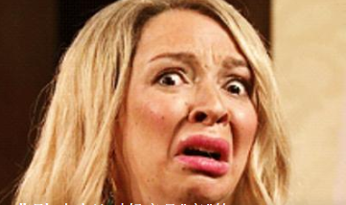
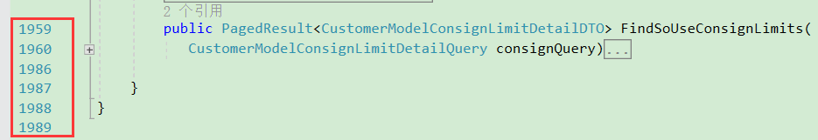
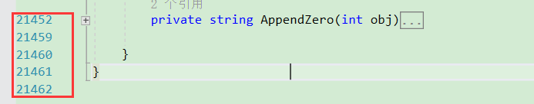
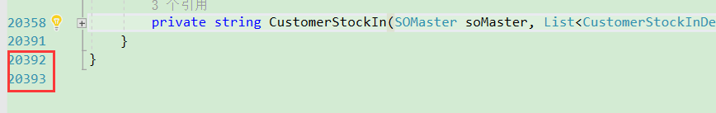
类-保持内聚性
很多时候，我们真的意识到了内聚性，然后我们就把所有和订单相关的业务全部放到了一个类里面。然后我们又把所有和库存相关类业务全部放到了库存的一个类里面，然后这些类里面的代码少则1000多行，多则10000多行，这真的就内聚了，还是悲剧了呢。。。。。。。
一.错误的理解内聚性

Slide 25

类-保持内聚性
类应该只有少量的实体变量。类中的每个方法都应该操作一个或多个这种变量。通常而言，方法操作的变量越多，就越粘粘内聚到类上。如果类中的每个变量都被每个方法使用，则该类具有最大的内聚性。
一.内聚性的定义
public class Stack{
private int length=0;
IList<int> elementList=new LinkedList<int>();
public int Size(){
return length;
}
public void push(int element){
length++;
elementList.add(element);
}
public int pop(){
if(length==0){
throw new PoppedWhenEmptyException();
}
int element=elementList.get(--length);
elementList.remove(length);
return element;
}
}
只有size方法没有使用两个变量

Slide 26
类-保持内聚性
一.保持内聚性会得到很多短小的类
public class OrderService{
私有变量。。。。。。
public void UsoOrderMethod1{}
public void UsoOrderMethod2{}
public void UsoOrderMethod3{}
public void GroupOrderMethod4{}
public void GroupOrderMethod5{}
public void GroupOrderMethod6{}
private void ValidateMethod1{}
private void ValidateMethod2{}
private void ValidateMethod3{}
private void CalculateMethod1{}
private void CalculateMethod2{}
private void CalculateMethod3{}
}
是否考虑独立成单独的类
是否考虑独立成单独的类
是否考虑独立成单独的类

Slide 27
05
错误、异常
如果错误搞乱了代码逻辑，就是错误的做法

Slide 28
错误-使用异常而非返回码
public class DeviceController{
public string SendShutDown(){
DeviceHandle handle=GetDeviceHandle();
if(handle!=DeviceHandle.Invalid){
RetrieveDeviceRecord(handle);
if(record.GetStatus()!=DeviceHandle.Success){
PauseDevice(handle);
ClearDeviceWorkQueue(handle);
CloseDevice(handle);
return “0001”;
}
else
{
logger.log(“设备已暂停，不能停机”);
return “0002”;
｝
}
else{
logger.log(“无效的处理器”);
return “0003”;
｝
return “0004”;
}
}
一.典型的错误码问题

Slide 29
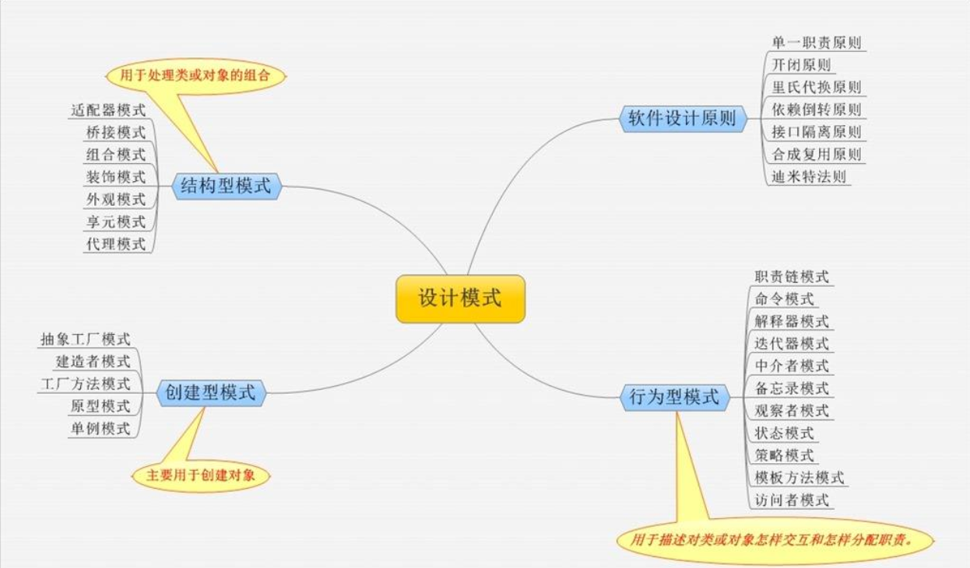
下一个分享内容-设计模式

Slide 30

THANK
YOU
PRESENTED BY OfficePLUS

